Slide 1
NSWI170 – Počítačové systémy
David Bednárek
Arduino – základy, ovládání LED

Slide 2
Vyhodnocení předchozího domácího úkolu

Slide 3
Vyhodnocení předchozího domácího úkolu
  Vstupní parametry předávané odkazem by měly mít const
        void printer(const int * values, int psize);
  Nekonzistentní rozhraní funkce
    Část informací přichází parametry, část přímo
    Přítomnost parametrů umožní použití v jiném kontextu, nemusí to ale fungovat
        void compute_values(int * values, int psize, int (* pf )(int)) {
        for (int i=0; i<psize; ++i) {
        values[i] = pf(pmin+i);
        }
        }
      pmin má být také parametr

Slide 4
Vyhodnocení předchozího domácího úkolu
  Nedůsledné používání konstant
        if (x>qmax) {x=50;}
        if (x<qmin) {x=-50;}
  Použití nesprávné konstanty
    "Potřebuju 50 a hledám nějakou konstantu s touto hodnotou"
        values[i+pmax] = func(i)+qmax; // WRONG
        values[i-pmin] = func(i)-qmin; // CORRECT
  Chybějící sanitizace před indexací pole
        y = f(x);
        array[y-pmin] = '*';
    Metody sanitizace
        y = y < pmin ? pmin : (y > pmax ? pmax : y);
        y = max(pmin,min(pmax,y));

Slide 5
Vyhodnocení předchozího domácího úkolu
Problematické předávání polí do funkcí
  Dvojrozměrná pole jsou v C problematická
        void print_array(const int arr[height][width])
    Tuto deklaraci překladač automaticky transformuje na
        void print_array(const int (* arr)[width])
    Parametr je ukazatel na jednorozměrné pole
      Velikost tohoto pole musí být konstanta – funkce je nedostatečně obecná
      Lze tolerovat u malých polí typu [2]/[3]/[4] vyplývajících z logiky věci (souřadnice, RGB, ...)
  Obecné řešení je vyžaduje mapování indexů do jednorozměrného pole
        print_array(const int * arr, size_t height, size_t width)
        { for (size_t i = 0; i < height; ++ i)
        for (size_t j = 0; j < width; ++ j)
        print_element(arr[i * width + j]);
        }
    Použití
        int my_arr[height * width];
        print_array(my_arr, height, width);
    Nikdy se nesnažte vyřešit problém přetypováním
      Dvojrozměrné pole nemá zaručen stejný layout jako jednorozměrné
        int my_arr[height][width];
        print_array((const int*)my_arr, height, width); // ILLEGAL

Slide 6
Vyhodnocení předchozího domácího úkolu
Nepřenositelný kód
  Pole s dynamickou velikostí
        void f(int size) { int array[size]; /*...*/ }
    Není ve standardu C++
    Podporováno v C99, implementováno v gcc (tudíž v recodexu) i pro C++
  unistd.h
        #include <unistd.h>
    Není ve standardu C++
    Je ve standardu POSIX, tudíž v každém dnešním Linuxu

Slide 7
Arduino - hardware

Slide 8
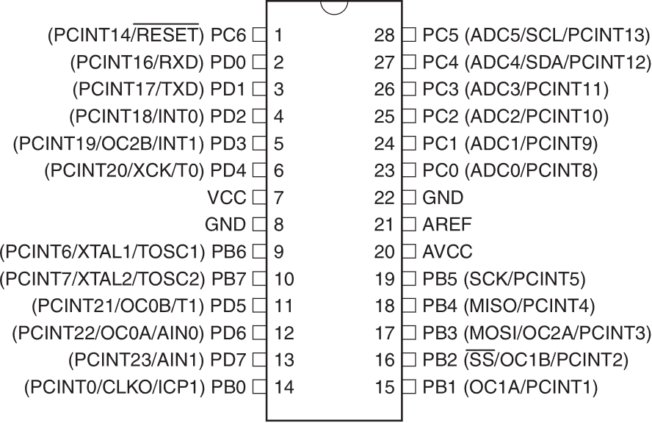
Mikrokontrolér
Atmel ATmega328P
  "Mikrokontrolér"
    20 MIPS CPU
    16 384*16 bits Flash
      Zde je uložen program, včetně "OS"
      Provádí se přímo odtud
    1024*8 bits EEPROM
      Na data, které mají přežít vypnutí
    2048*8 bits SRAM
      "Operační paměť"
      Bez hw oddělení OS vs. app
  23 univerzálních "nožiček"
    každá umí 2-4 režimy
      vstup/výstup, analog/digital, ...
      před použitím nutno nastavit, v souladu s hw okolo

Slide 9
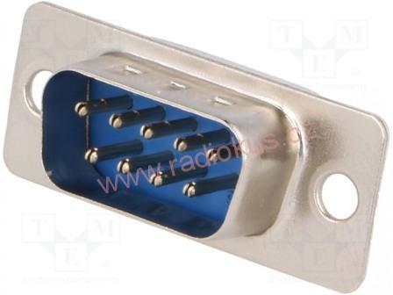
Mikrokontrolér
16 384*16 bits Flash
  Zde je uložen program, včetně OS
Jak se tam program dostane?
  Čip se celý zastrčí do speciálního programátoru
    Proto je obvykle v patici
  Obětují se tři nožičky na připojení k počítači
    RXD+TXD = Obousměrné seriové propojení
    Signál RESET
    Součástí programu je Bootloader
      aktivuje se RESETem
      umí komunikovat seriovým kanálem
      umí do zbytku Flash paměti naprogramovat přijatý kód
      Není-li na druhé straně zájem o programování, Bootloader nastartuje starý kód

Slide 10

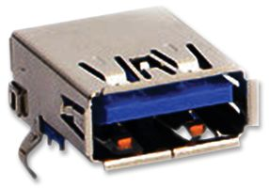
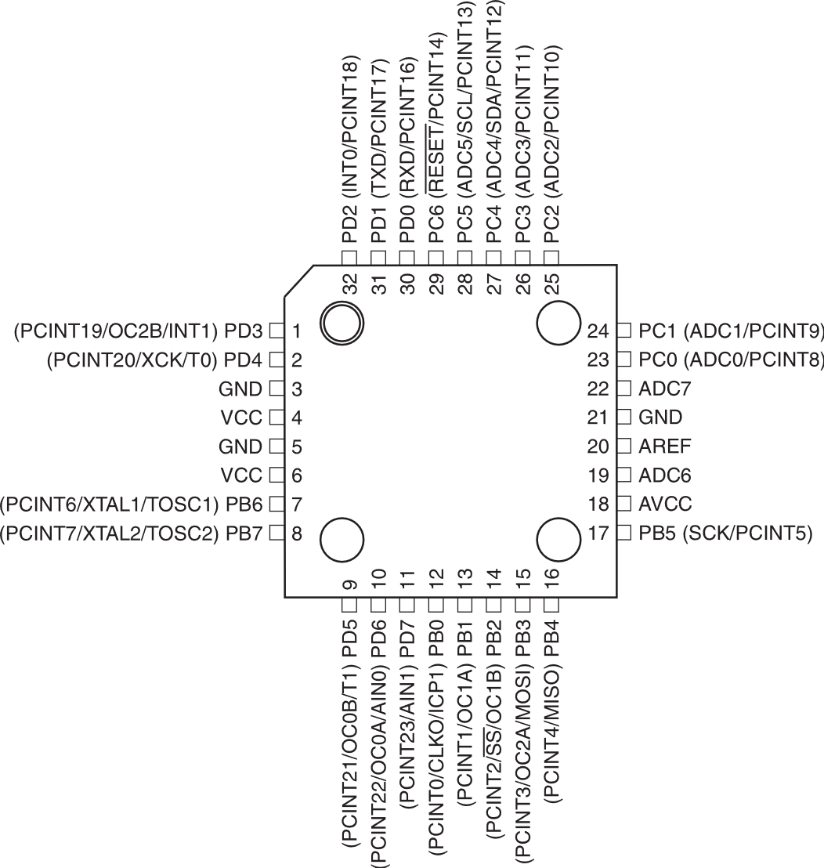
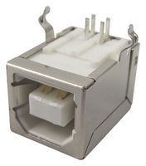
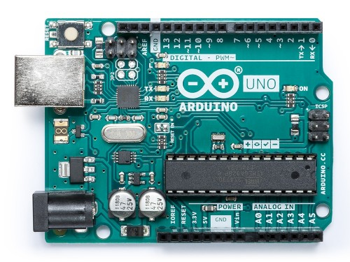
Mikrokontrolér
  RXD+TXD = seriové propojení
  Dnešní počítače už nemívají tento druh konektorů
    Windows/Linux je ale stále podporují (COM1, /dev/ttyS0)
    K mikrokontroléru se přidá ještě jeden, obstarávající konverzi na USB
    Na straně PC je softwarový emulátor sériového portu
virtual
COMn

Slide 11
Arduino
  21 univerzálních nožiček hlavního mikrokontroléru přímo vyvedeno na konektory Shieldu
    včetně TX/RX/RESET
    plus napájení
  zbytek hw samotného Arduina je ovládán pomocným mikrokontrolérem
    TX/RX LED apod
virtual
COMn

Slide 12
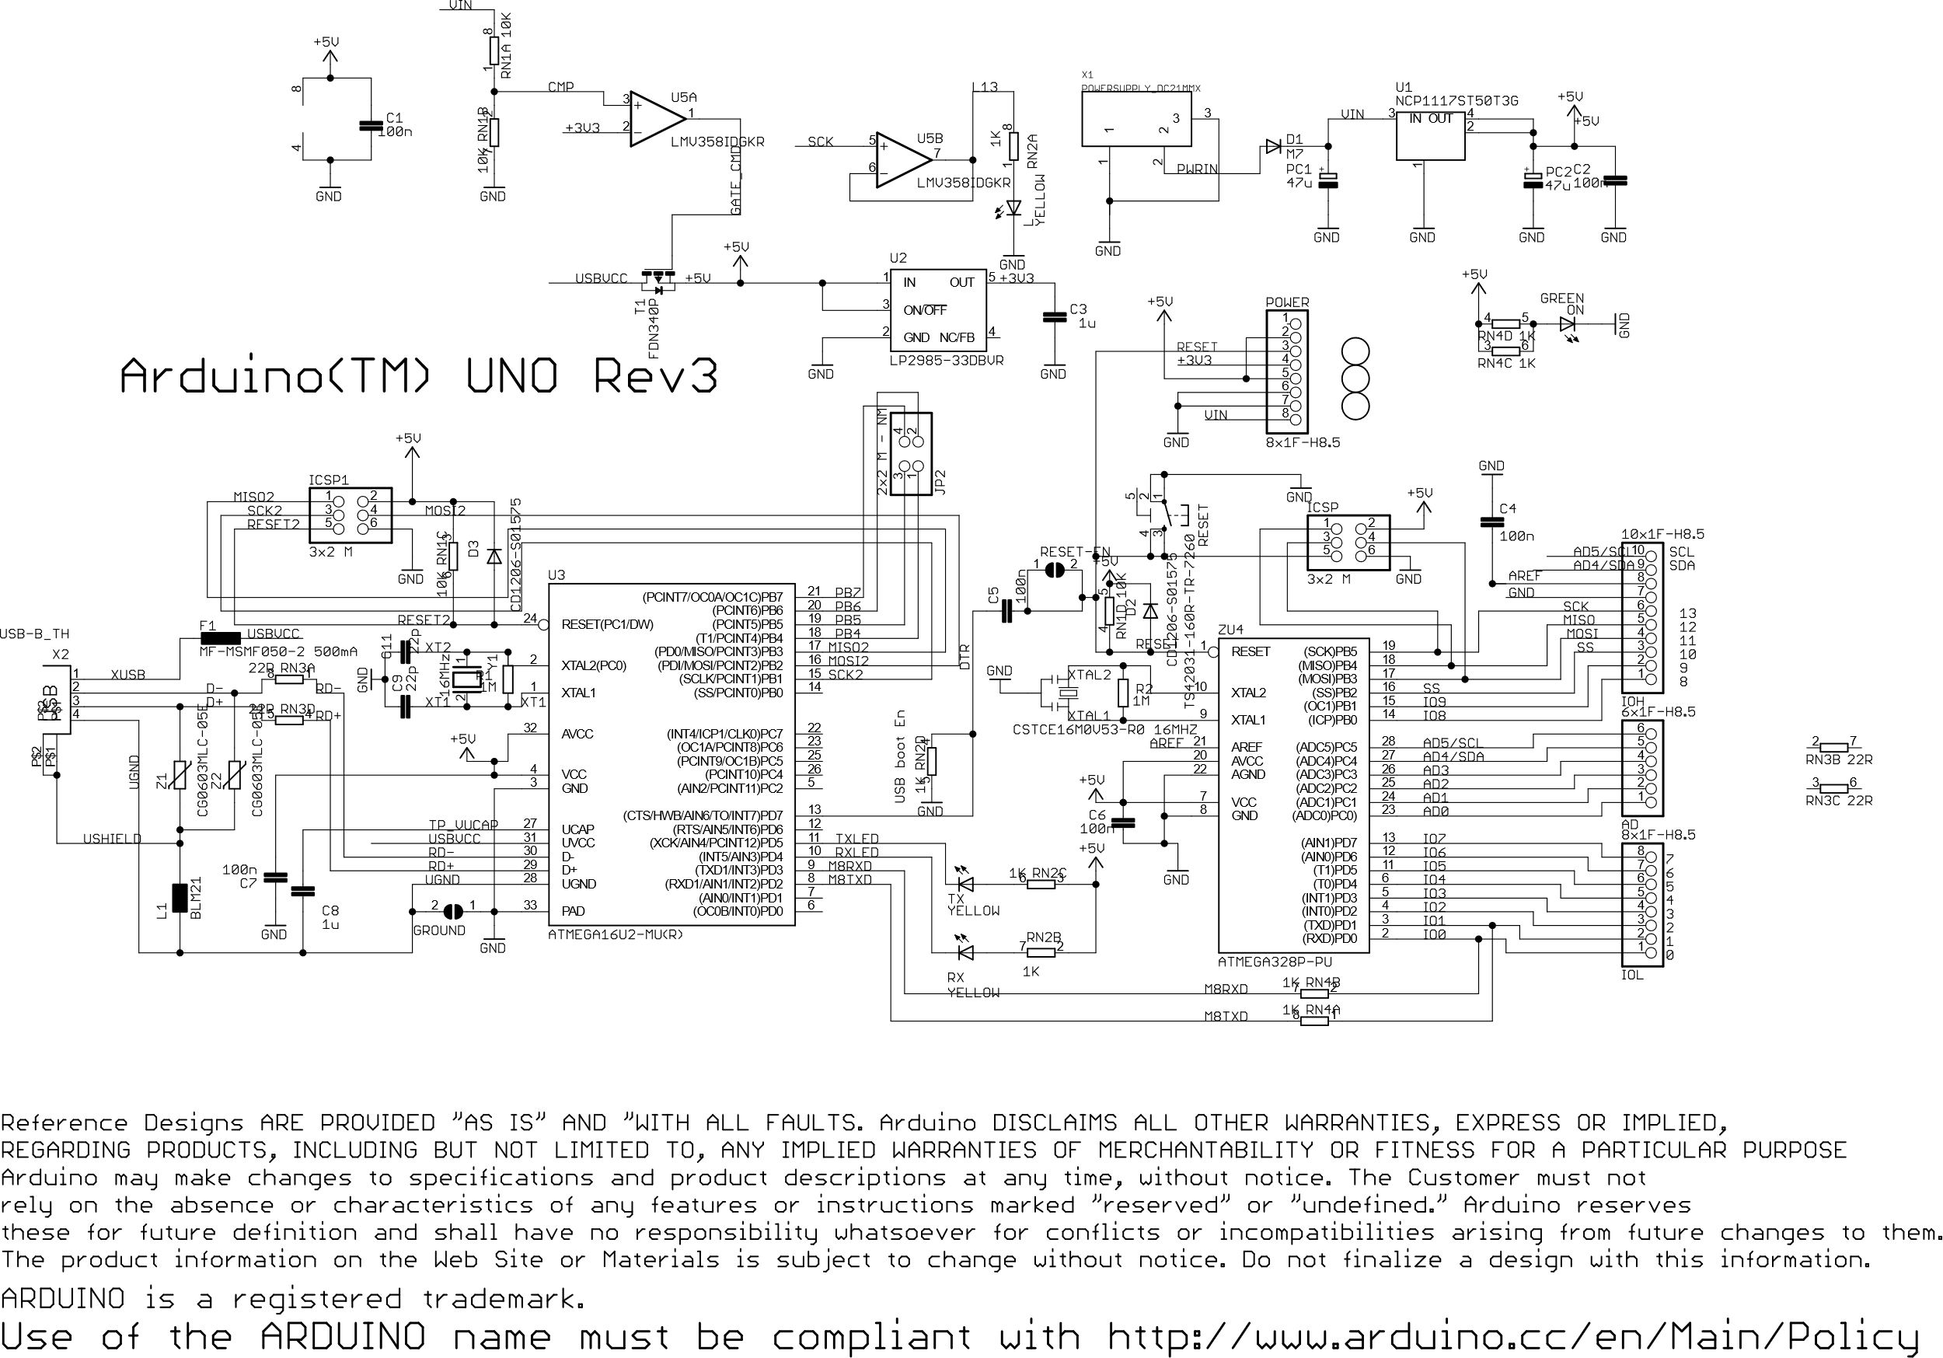
Arduino

Slide 13
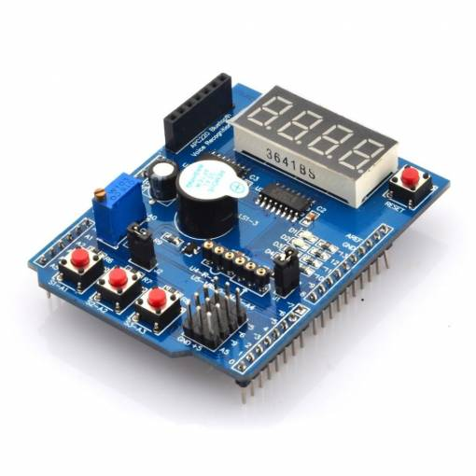
Arduino - Funshield
  Funshield využívá nožičky takto:
    4 pro 4 LED
    3 pro 4 7-segmentovky
      sériový kanál, časový multiplex
    1 pro bzučák
    3 pro tlačítka (+ RESET)
    1 pro potenciometr
    zbytek vyveden na další konektory

Slide 14
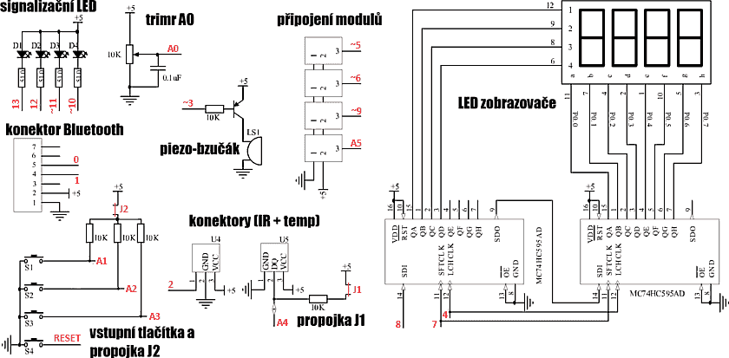
Funshield

Slide 15
Arduino - software

Slide 16
Arduino - software
V mikrokontroléru běží tento software
  Bootloader – aktivován pouze po resetu, řeší flash programu a start
  "OS" – základní vybavení potřebné pro běh "aplikace"
    Není to plnohodnotný operační systém
      Řeší (kooperativní) sdílení času, případně obsluhu přerušení
      Funkce "OS" pro přístup k HW lze obejít přímým použitím I/O instrukcí v aplikacích
    Hardware nepodporuje spolehlivé oddělení kernelu od aplikací a aplikací od sebe
    Nedostatek paměti na kód i data limituje schopnosti
      V Arduinu většinou nebývá podpora pro souborové systémy, síťování, ...
    "OS" obvykle obsahuje pouze ty části, které daná aplikace používá
      Technicky jde o knihovnu připojenou k aplikačnímu kódu
  "Aplikace" – většinou pouze jedna, automaticky spuštěná
    Neumožňuje plné prostředí daného programovacího jazyka
      Chybí řada knihovních funkcí, omezená možnost dynamické alokace
    Obvykle jiný počáteční bod než main
      Event-driven rozhraní
      Nutné pro kooperativní multitasking s některými funkcemi "OS"

Slide 17
Arduino - software
Prostředí pro programování pro Arduino
  Arduino IDE (nyní verze 1.8.13, dříve nazýváno Arduino Studio)
  Arduino IDE 2.0
    Nyní pouze RC, ale funkční a lepší
    Založeno na Visual Studio Code
  Visual Studio Code + Arduino Extension (by Microsoft)
    Ještě komfortnější editor
    Obtížnější konfigurace i ovládání
Všechna tato prostředí obsahují
  Editor
  (Cross-)Kompilátor pro procesory Atmel (AVR)
  Prostředky pro komunikaci (serial port over USB) s Arduinem
    Reset
    Flash přeloženého programu do Arduina
    Obousměrná komunikace s aplikací běžící na Arduinu
      Lze použít pro ladění, ve finální aplikaci obvykle nepoužívaná

Slide 18
Hello, world
#include "funshield.h"
unsigned long last_time;
bool status;
void setup()
{
pinMode(led2_pin, OUTPUT);
digitalWrite(led2_pin, OFF);
last_time = millis();
status = false;
}
void loop()
{
unsigned long time_now = millis();
unsigned long delta = time_now - last_time;
if (delta >= 1000)
{
status = ! status;
digitalWrite(led2_pin, status ? ON : OFF);
last_time = time_now;
}
}
Vnější interface "aplikace"
    Namísto main()
  setup()
    Voláno jednou na začátku
    Inicializuje HW i SW
  loop()
    Voláno opakovaně tak často, jak se to stihne
  Nutí používat globální proměnné
      V C++ považováno za nevhodné
    Globální proměnné inicializované konstantou je možnou inicializovat v deklaraci
      Nespoléhejte se na schopnost překladače inicializovat složitěji (konstruktory apod.) – nebude to fungovat (např. v emulátoru)
    Složitější inicializace v setup()

Slide 19
Hello, world
#include "funshield.h"
unsigned long last_time;
bool status;
void setup()
{
pinMode(led2_pin, OUTPUT);
digitalWrite(led2_pin, OFF);
last_time = millis();
status = false;
}
void loop()
{
unsigned long time_now = millis();
unsigned long delta = time_now - last_time;
if (delta >= 1000)
{
status = ! status;
digitalWrite(led2_pin, status ? ON : OFF);
last_time = time_now;
}
}
Knihovní funkce Arduina
    Překladač je umí automaticky
  pinMode()
    Volba režimu "nožičky"
  digitalWrite()
    Nastavení digitálního výstupu
  millis()
    Čas od posledního resetu v ms
Knihovna pro Funshield
    Vyžaduje #include
  Konstanty led{i}_pin apod.
    Identifikace "nožiček"
  ON/OFF konstanty pro LED
      Pozor: ON = 0, OFF = 1
      LED svítí při LOW výstupu

Slide 20
Hello, world
#include "funshield.h"
unsigned long last_time;
bool status;
void setup()
{
pinMode(led2_pin, OUTPUT);
digitalWrite(led2_pin, OFF);
last_time = millis();
status = false;
}
void loop()
{
unsigned long time_now = millis();
unsigned long delta = time_now - last_time;
if (delta >= 1000)
{
status = ! status;
digitalWrite(led2_pin, status ? ON : OFF);
last_time = time_now;
}
}
Časování
  millis()
    Čas od posledního resetu v ms
    Vrací unsigned long (32 bitů)
      Cyklí po 49 dnech!
      Výpočet delta občas přeteče, ale povede na správné nezáporné číslo
      Tohle by ale nefungovalo:
        if (time_now > last_time + 1000)
  Uvedené řešení nebliká přesně po 1s, ale pomaleji
    cyklus volání loop() je pomalejší než 1 ms, delta bude > 1000
  Náprava:
        last_time = last_time + 1000;
    okamžik blikání nastane s malým zpožděním za pravidelně se opakujícím časovým okamžikem
    ale co když to CPU přestane stíhat?

Slide 21
Odevzdání do recodexu
V recodexu běží jednoduchý emulátor Arduina (+ funshieldu)
  Emulátor vyžaduje, že submitovaný soubor se musí jmenovat "solution.ino"
    Arduino IDE vyžaduje umístění "X.ino" v adresáři "X"
    Je tudíž zapotřebí adresářová struktura jako "du2/solution/solution.ino"
  Některé pokročilejší funkce Arduina v emulátoru nefungují
    Např. delay()
  Váš kód v recodexu poběží na architektuře AMD64, ne na Arduinu:
    Arduino: int = 16 bitů, long = 32 bitů
    AMD64: int = 32 bitů, long = 64 bitů
    To občas dělá problémy při překladu (např. volání std::max)

